Slide 1


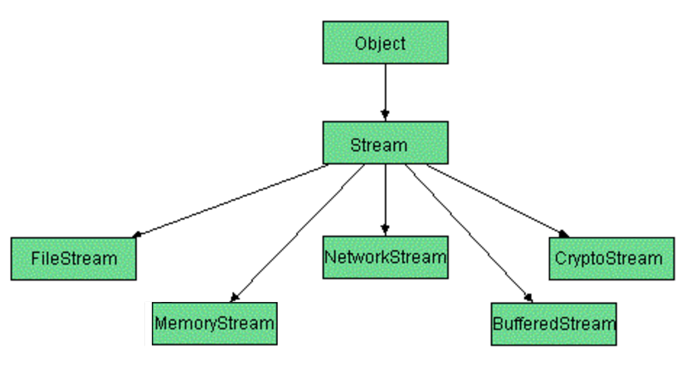
Universidade Santa Cecília
Faculdade de Engenharia de Computação
Disciplina: Programação Visual e Games
Conceito Classe Stream
que permitem que os dados escritos ou lidos a partir do fluxo de dados possa ser criptografado ou descriptografado.
para trabalhar com arquivos
para a troca de dados em memória
para transferência de dados em rede
que permitem realizar a operação tamponada sobre um stream
Profa. Dora

Slide 2
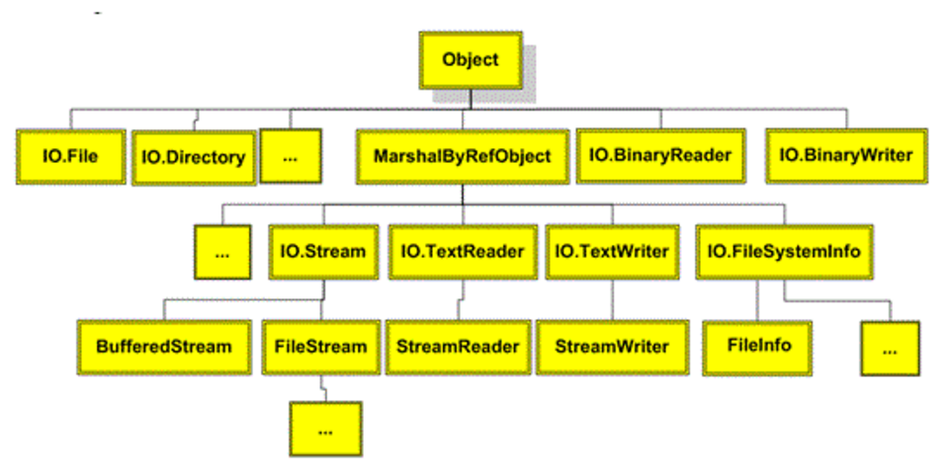
Universidade Santa Cecília
Faculdade de Engenharia de Computação
Disciplina: Programação Visual e Games
Conceitos do System.IO
As classes StreamReader e StreamWriter através dessas classes podemos trabalhar com o processo de entrada/saída de dados em arquivos sequenciais.
Ao utilizar Streams, estamos utilizando as seguintes operações fundamentais:
Ao ler a partir de streams, isto envolve a transferência de dados de um stream em uma estrutura de dados como um array de bytes;
Ao escrever a partir de streams, executa-se a transferência de dados a partir de uma estrutura de dados para um stream
A classe StreamReader lê caracteres de um fluxo de bytes em uma codificação específica.
A classe StreamWriter faz a mesma coisa para escrever os caracteres em um stream.
Podemos concluir que as utilizações de streams servirão como canais por onde passarão os dados numa leitura/gravação.
Profa. Dora

Slide 3
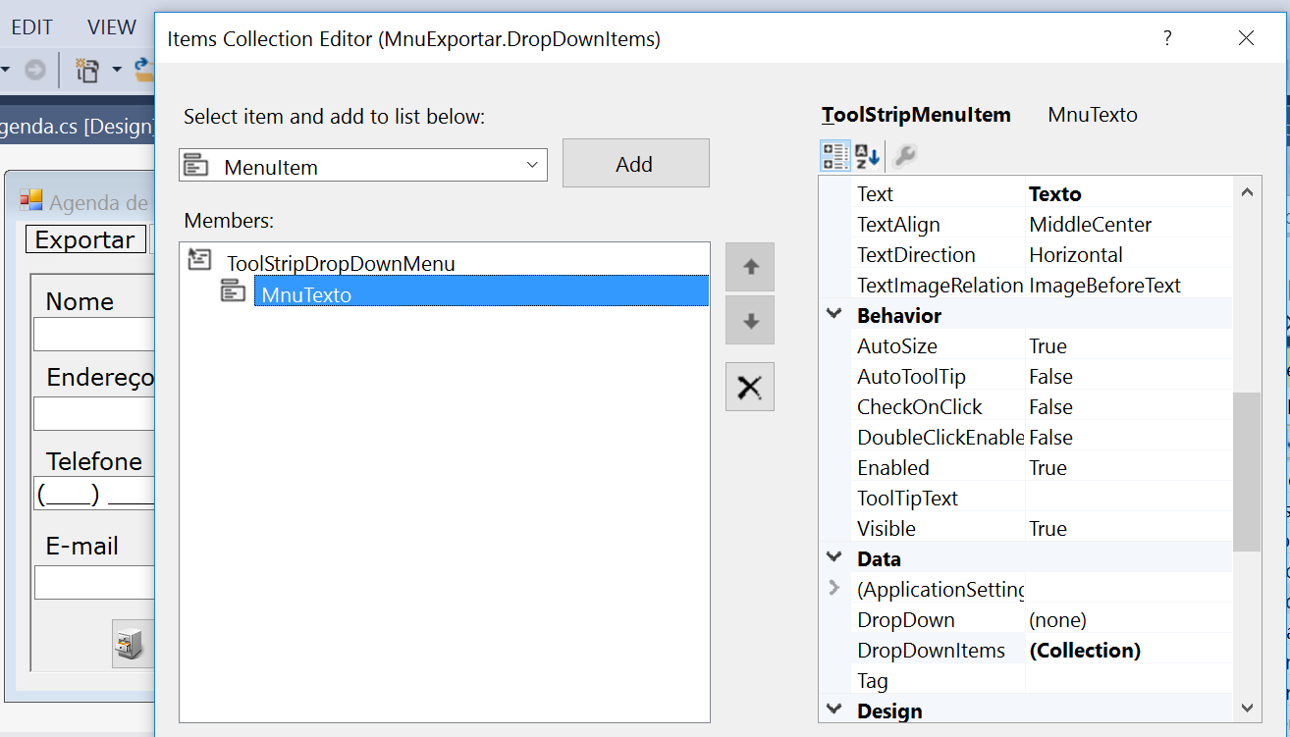
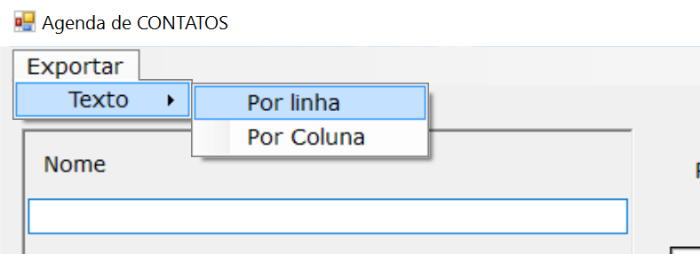
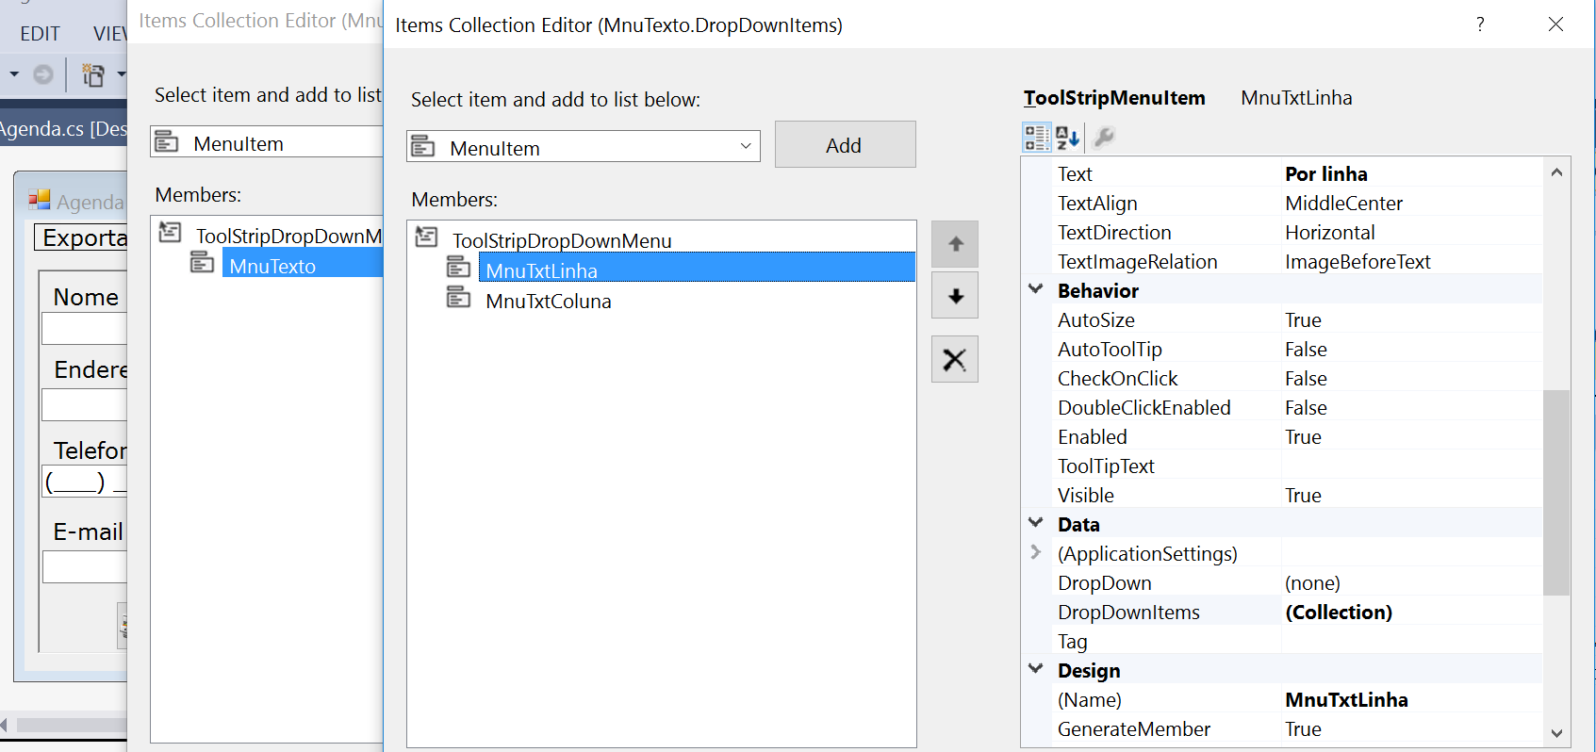
Universidade Santa Cecília
Faculdade de Engenharia de Computação
Disciplina: Programação Visual e Games
Retomando o projeto da aula anterior
Vamos trabalhar na camada de apresentação a opção Exportar, para tanto:
Em execução.
Profa. Dora

Slide 4
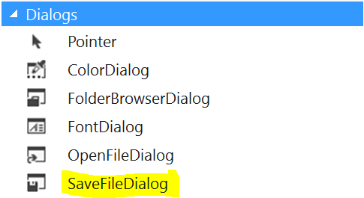
Universidade Santa Cecília
Faculdade de Engenharia de Computação
Disciplina: Programação Visual e Games
Implementando a camada de apresentação
A classe SaveFileDialog permite possamos navegar no sistema de arquivos e selecionem os arquivos a serem salvos.
Essa classe pode abrir e substituir um arquivo existente ou criar um novo arquivo.
A maioria da funcionalidade para esta classe é encontrada na classe FileDialog.
Profa. Dora

Slide 5
Universidade Santa Cecília
Faculdade de Engenharia de Computação
Disciplina: Programação Visual e Games
#region Gravar informações cada uma numa linha
private void MnuTxtLinha_Click(object sender, EventArgs e)
{
saveFileDialog.Filter = "Arquivo de texto|*.txt";
if (saveFileDialog.ShowDialog() == DialogResult.OK)
{
StreamWriter SW = new StreamWriter(saveFileDialog.FileName);
for (int i = 0; i < DtsCadastro.Tables["Agenda"].Rows.Count; i++)
{
SW.WriteLine(DtsCadastro.Tables["Agenda"].Rows[i]["Nome"]);
SW.WriteLine(DtsCadastro.Tables["Agenda"].Rows[i]["Endereco"]);
SW.WriteLine(DtsCadastro.Tables["Agenda"].Rows[i]["Telefone"]);
SW.WriteLine(DtsCadastro.Tables["Agenda"].Rows[i]["Email"]);
SW.WriteLine(string.Empty); //pula linha entre um registro e outro
}
SW.Dispose(); //Libera todos os recursos usados pelo Componente
}
}
#endregion
Criando a rotina para gravar cada campo do registro em uma linha.
Profa. Dora

Slide 6
Universidade Santa Cecília
Faculdade de Engenharia de Computação
Disciplina: Programação Visual e Games
TEXTO – Por linha
Dora
Rua A,12
(13) 3333-3333
dora@unisanta.br
Lilian
Rua B, 32
(13) 2222-2222
lilian@nois.com
Jonathan
Rua C,21
(13) 4444-4444
jow@eta.com
:
:
Ao executar a rotina anterior, podemos notar que cada campo de um registro fica em uma única linha.
Para separar um registro do outro foi estabelecido o salto de linha.
E o conjunto destes registros compõem o arquivo de dados (tabela)
Profa. Dora

Slide 7
Universidade Santa Cecília
Faculdade de Engenharia de Computação
Disciplina: Programação Visual e Games
#region Gravar todos os campos numa linha com separador
private void MnuTxtColuna_Click(object sender, EventArgs e)
{
saveFileDialog.Filter = "Arquivo de texto|*.txt";
if (saveFileDialog.ShowDialog() == DialogResult.OK)
{
StreamWriter SW = new StreamWriter(saveFileDialog.FileName);
for (int i = 0; i < DtsCadastro.Tables["Agenda"].Rows.Count; i++)
{
string Nome = DgvCadastro.Rows[i].Cells[0].Value.ToString();
string Endereco = DgvCadastro.Rows[i].Cells[1].Value.ToString();
string Telefone = DgvCadastro.Rows[i].Cells[2].Value.ToString();
string Email = DgvCadastro.Rows[i].Cells[3].Value.ToString();
SW.WriteLine(Nome +"|"+ Endereco +"|"+ Telefone +"|"+ Email);
}
SW.Dispose();
}
}
#endregion
Rotina para gerar a gravação de um registro numa única linha, utilizando separado.
Profa. Dora

Slide 8
Universidade Santa Cecília
Faculdade de Engenharia de Computação
Disciplina: Programação Visual e Games
Na execução da rotina anterior, teremos um resultado equivalente ao exibido ao lado, isto é:
Em uma única linha temos os campos separados por “|” e este conjunto de campos compõem a representação do registro.
Ao conjunto de registros representados nessas diversas linhas temos o arquivo dos dados (tabela).
TEXTO – Por coluna
Dora|Rua A,12|(13) 3333-3333|dora@unisanta.br
Lilian|Rua B, 32|(13) 2222-2222|lilian@nois.com
Jonathan|Rua C,21|(13) 4444-4444|jow@eta.com
Danilo|Rua C,22|(13) 5555-5555|dan@chu.com
Daphne|Rua C,23|(13) 3232-3232|dada@hei.com
Camila|Rua C,22|(13) 2323-2323|mila@aqui.com
Profa. Dora

Slide 9
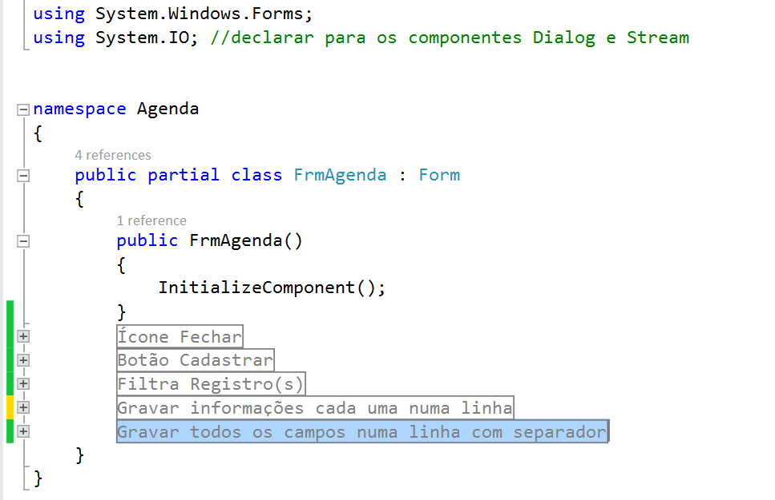
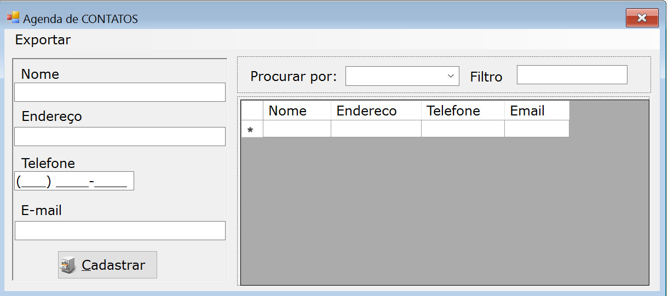
Universidade Santa Cecília
Faculdade de Engenharia de Computação
Disciplina: Programação Visual e Games
Camada de Negócio
Camada de Apresentação
Profa. Dora

